Slide 1




Platform for RObotic modeling and
Transformations for End-Users
and Scientific communities
An ontology for experimental
validation of solutions to robotic problems
N. du Lac¹, J.L. Farges², M. Hemaissia-Jeannin³, J. Lahera-Perez⁴, S. Millet⁵, B. Patin⁵, L. Rioux³ (speaker), S. Stinckwich⁶
¹INTEMPORA, ²ONERA, ³TRT, ⁴INRIA, ⁵DASSAULT-AVIATION, ⁶GREYC
OMG technical meeting, Santa Clara
December 12-16 2011

Slide 2

Outline
Introduction
State of the art
Method and structure
Use of the platform
Kernel classes
Environment
Information
Robots and their components
Missions
Simulation
Systems
Validation
Conclusion
Notes:
Règles de la réunion
- les personnes ne parlent qu'après les présentations et sur question
- il y a toujours tour de table dans ce cas

Slide 3
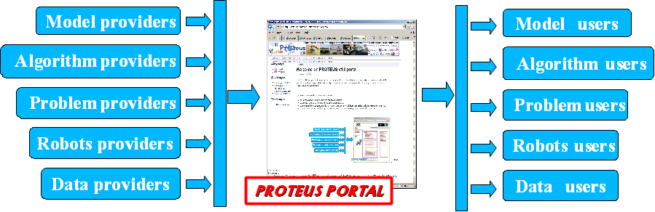
Introduction
PROTEUS is a Platform for organizing exchanges between industry and academics in the robotic domain
Use of a common language
Development of a theory grounding the vocabulary
Specification of the theory with an ontology*
* Ontology : formal representation of knowledge describing a domain

Slide 4
State of the art* of ontologies for the robotic domain
Gives Ontology | (Objective | and Scope)
MLCOF | To help object recognition by robot | Robot context
OMRKF | To organize robot knowledge | Robot context
OCOA | To develop a control architecture | Control architecture of a model with components
Deplanques | To assess decisional autonomy | Robotics and environment
Schlenoff and Messina | To support development, test and certification of robotic technologies | Urban search and rescue missions
RoSta | To standardize | Mobile, handling and service robotics
PROTEUS
To support exchanges
Mobile Robotics
* not exhaustive, see for example
http://lists.w3.org/Archives/Public/public-xg-ssn/2009Aug/att-0037/SSN-XG_StateOfArt.pdf&usg=AFQjCNGMxI0CHy4FJuxquXVneXfJF6k2tg

Slide 5
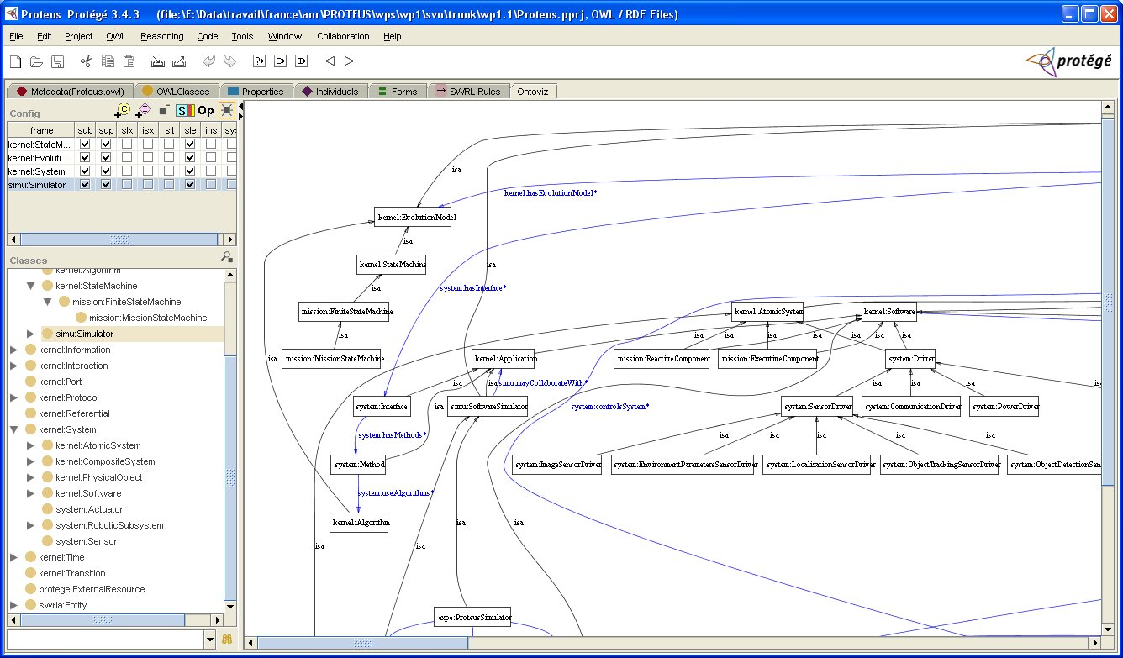


Methodology and PROTEUS ontologies structure
Language used: Web Ontology Language (OWL), provides
  Namespaces
  Classes
  Properties
  Rules
Tooling used: Protégé (mainly 3.4.4 version)
Offers consistency checking using Pellet
Notes:
Règles de la réunion
- les personnes ne parlent qu'après les présentations et sur question
- il y a toujours tour de table dans ce cas

Slide 6
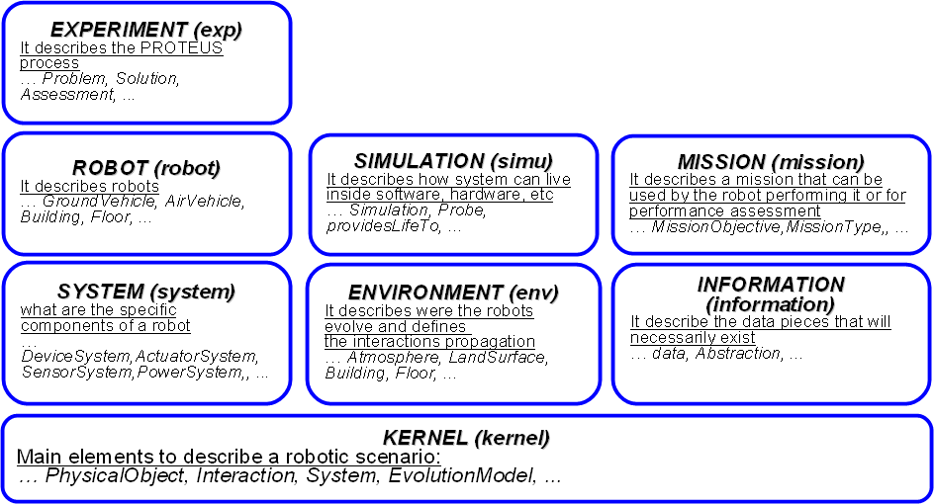
PROTEUS ontologies structure – core elements
These ontologies can be “found” in the “R1.1.4.3-S11.17-ProteusCoreOntology” software package provided
PROTEUS (proteus)
Link to PROTEUS core ontologies
Notes:
Règles de la réunion
- les personnes ne parlent qu'après les présentations et sur question
- il y a toujours tour de table dans ce cas

Slide 7

Use of the platform expe:Problem
Is a : kernel:CompositeSystem
Own properties
  expe:hasConfiguration expe:Configuration
  expe:IsASubSetOf expe:Scenario
  kernel:aggregates some kernel:Environement
  kernel:aggregates some expe:Solution
  kernel:aggregates some robot:Robot
Inherited properties
  kernel:aggregates kernel:System
  expe:canBeDeployedIn expe:ProteusSimulator
  expe:withDeployementBecomes simu:SimulatedSystem
  kernel:hasEvolutionModel kernel:EvolutionModel
  kernel:hasPort kernel:Port
  kernel:hasState kernel:State
  kernel:triggers kernel:Interaction

Slide 8
Use of the platform expe:Solution
Is a : kernel:Software
Own properties
  expe:hasConfiguration expe:Configuration
  expe:IsPartOf system:RoboticFunctionalSystem
Inherited properties
  kernel:triggers some system:ApplicationInteraction
  kernel:triggers kernel:Interaction
  expe:canBeDeployedIn expe:ProteusSimulator
  expe:withDeployementBecomes simu:SimulatedSystem
  kernel:hasEvolutionModel kernel:EvolutionModel
  kernel:executesOn kernel:Hardware
  kernel:hasPort kernel:Port
  kernel:hasState kernel:State

Slide 9
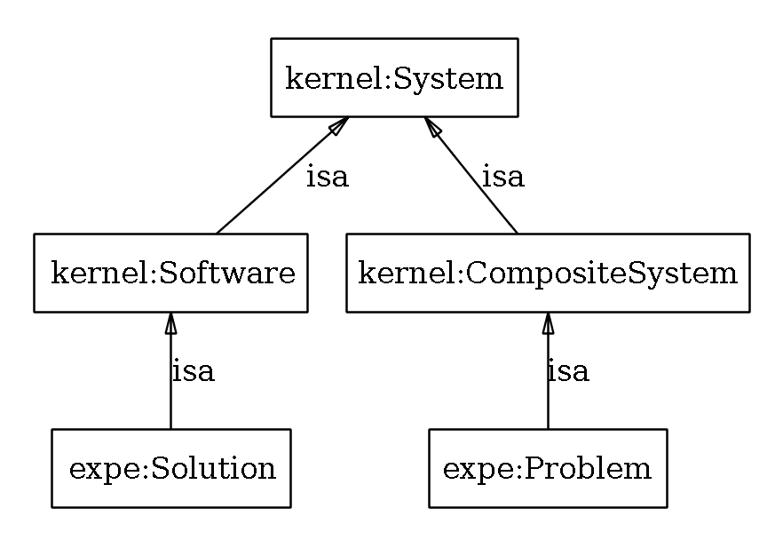
Use of the platform
Indirectly expe:Problem and expe:Solution are kernel:System
Notes:
Règles de la réunion
- les personnes ne parlent qu'après les présentations et sur question
- il y a toujours tour de table dans ce cas

Slide 10
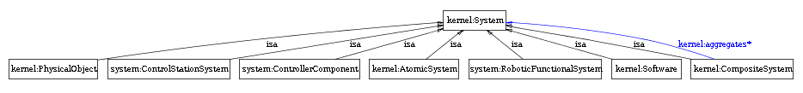
Kernel classes kernel:System
env:hasSurface
information:has3DRepresentation
information:hasPhysicalCharacteristic
kernel:definesAReferential
kernel:evolvesIn
kernel:isPositionnedIn
expe:canBeDeployedIn
expe:withDeployementBecomes
kernel:hasEvolutionModel
kernel:hasPort
kernel:hasState
kernel:triggers
expe:isHostedBy
system:MapsOnto
kernel:triggers some system:ControlAndCommand
kernel:executesOn
kernel:triggers some system:ApplicationInteraction
Disjoints
Notes:
Règles de la réunion
- les personnes ne parlent qu'après les présentations et sur question
- il y a toujours tour de table dans ce cas

Slide 11
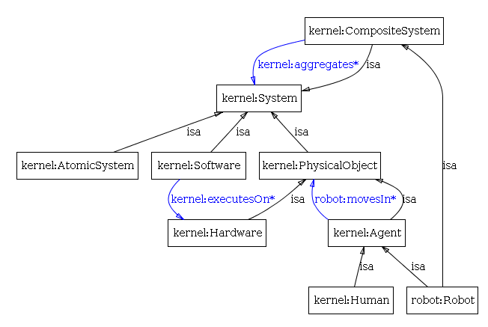
Kernel classes kernel:System
Almost everything is system
kernel:hasActivity
mission:performs
robot:movesIn
robot:movesOver
kernel:hasAClock
kernel:triggers some kernel:HardwareToDriverInteraction
robot:movesInWaterbody
robot:movesOverGround
robot:movesOverWaterSurface
robot:Pilot
kernel:aggregates only system:RoboticSystem
Notes:
Règles de la réunion
- les personnes ne parlent qu'après les présentations et sur question
- il y a toujours tour de table dans ce cas

Slide 12
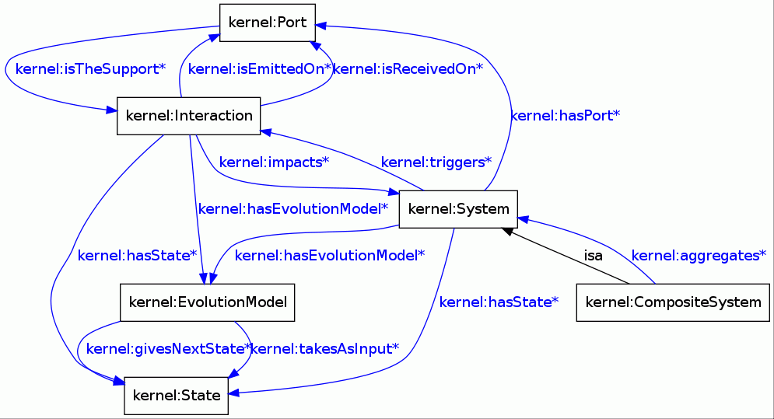
Kernel classes kernel and system
kernel:isIn_Out{in,out}
max 1
kernel:System(?x) ∧
kernel:Interaction(?y) ∧
kernel:Port(?z) ∧
kernel:hasPort(?x, ?z) ∧
kernel:emits(?z, ?y) →
kernel:triggers(?x, ?y)
kernel:hasProtocol
kernel:transmitInformation
kernel:isAFunctionOf
kernel :isRepresentedBy
kernel:hasStateVariables min 1
Notes:
Règles de la réunion
- les personnes ne parlent qu'après les présentations et sur question
- il y a toujours tour de table dans ce cas

Slide 13
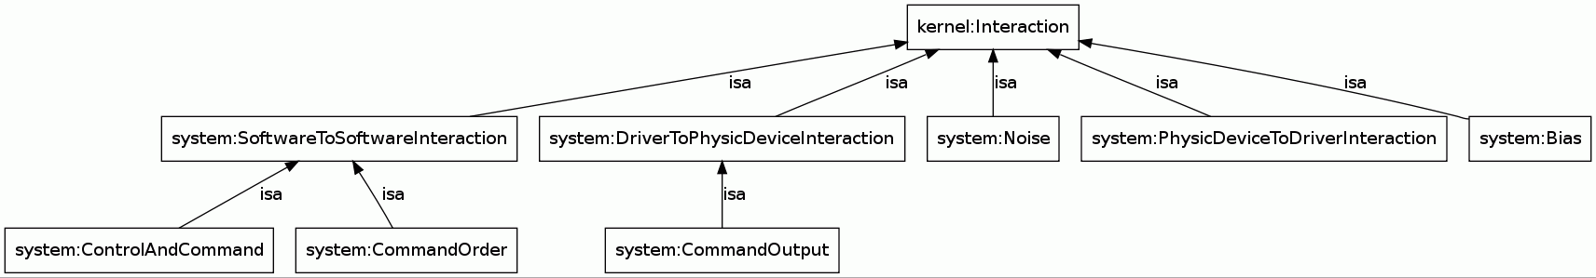
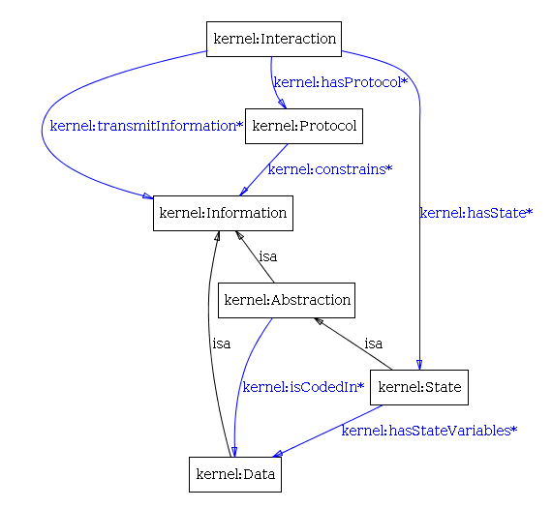
Kernel classes kernel:Interaction
kernel:impacts only system:Driver
kernel:impacts only kernel:Software
Classes disjointes
kernel:impacts only kernel:Hardware
kernel:impacts only system:Driver
Notes:
Règles de la réunion
- les personnes ne parlent qu'après les présentations et sur question
- il y a toujours tour de table dans ce cas

Slide 14
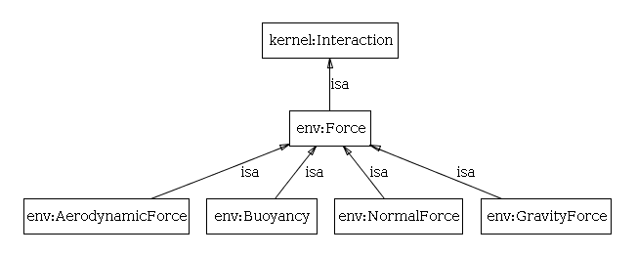
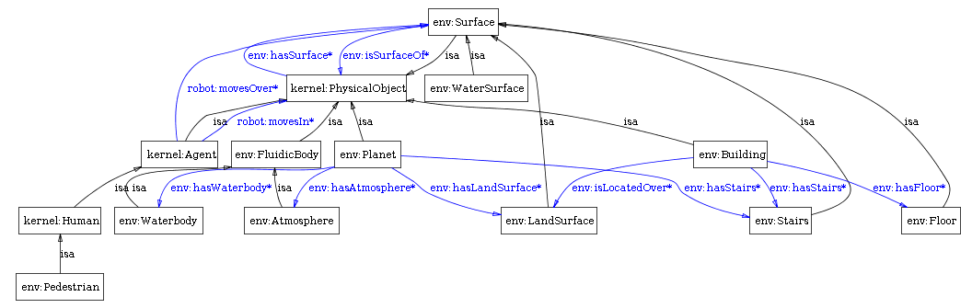
Environment
env:accelerates kernel:PhysicalObject
kernel:impacts only kernel:PhysicalObject
kernel:systemSource only kernel:PhysicalObject
kernel:systemSource
only env:Atmosphere
Notes:
Règles de la réunion
- les personnes ne parlent qu'après les présentations et sur question
- il y a toujours tour de table dans ce cas

Slide 15
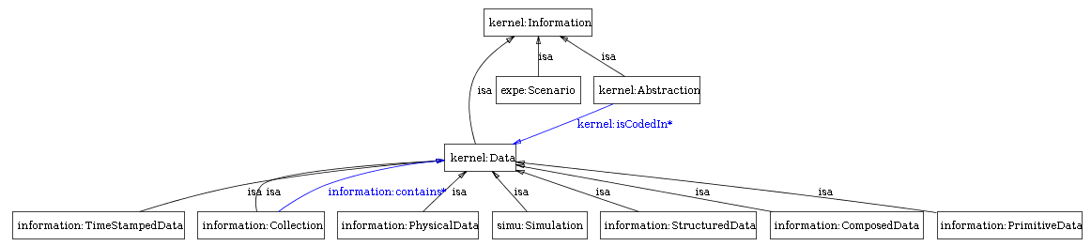
Information
information:canBeSavedIn ComputerFile
...Some disjoints...
information:contains
information:hasAMathematicalDatum Thing
information:hasAPhysicalQuantity information:PhysicalQuantity
information:hasAUnit exactly 1 information:Unit
information:isTimestampedBy single dateTime
information:hasValue some anySimpleType
Notes:
Règles de la réunion
- les personnes ne parlent qu'après les présentations et sur question
- il y a toujours tour de table dans ce cas

Slide 16
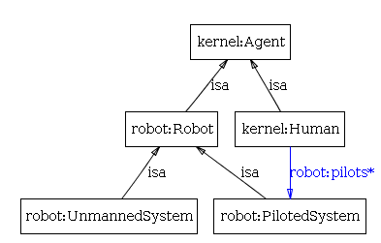
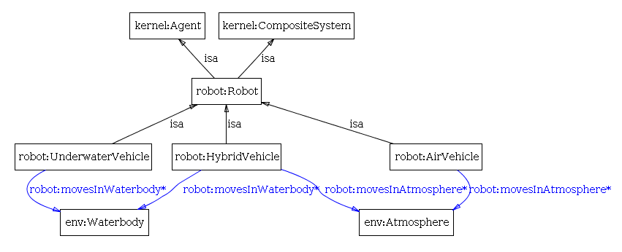
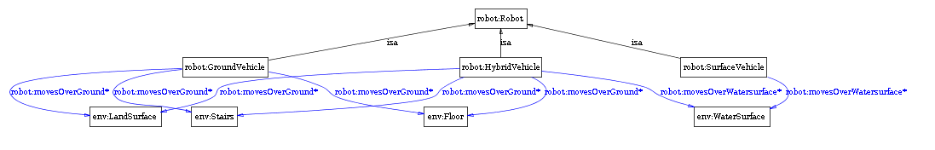
Robots and their components
env:hasCurentInFluid
Notes:
Règles de la réunion
- les personnes ne parlent qu'après les présentations et sur question
- il y a toujours tour de table dans ce cas

Slide 17
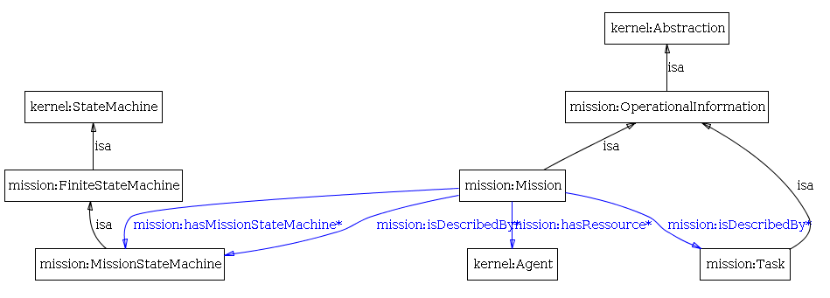
Missions
kernel:endsOn kernel:AutomataEndState
kernel:isDefinedBy kernel:Transition or kernel:AutomataState or kernelEvent
kernel:startsFrom kernel:AutomataInitialState
mission:hasAPlan mission:Plan
mission:hasConstraint mission:Constraint
mission:hasObjective mission:MissionObjective
mission:hasType mission:MissionType
mission:hasWorkflow mission:MissionWorkflow
mission:takesPlaceInto kernel:Environment
Notes:
Règles de la réunion
- les personnes ne parlent qu'après les présentations et sur question
- il y a toujours tour de table dans ce cas

Slide 18
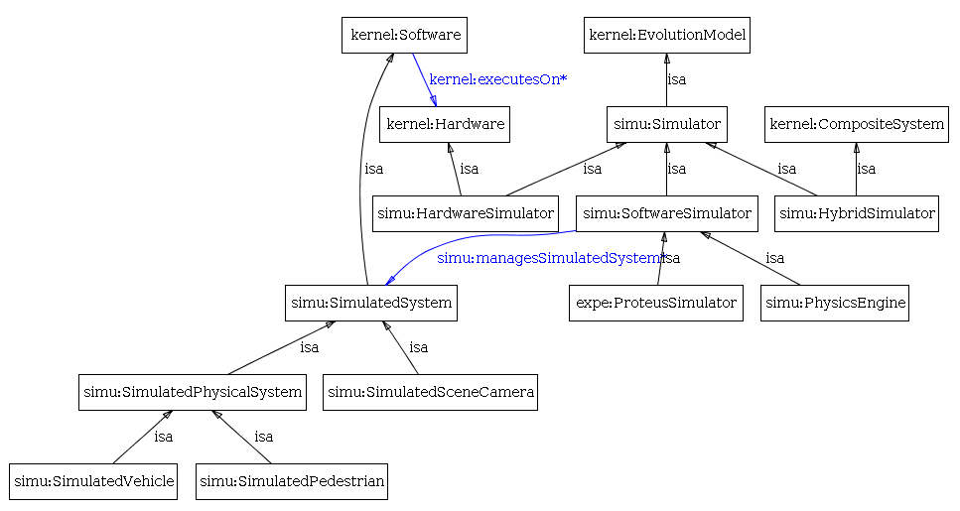
Simulation
simu:canBeAssociatedTo
information:Object3D
simu:creates
simu:Simulation
simu:hasSimulationOrientation
information:Orientation
simu:hasSimulationPosition
information:Position
simu:hasPointOfViewConfiguration
information:Orientation3DEuler
information:Position3DCartesian
simu:Frustum
Disjoints
Notes:
Règles de la réunion
- les personnes ne parlent qu'après les présentations et sur question
- il y a toujours tour de table dans ce cas

Slide 19
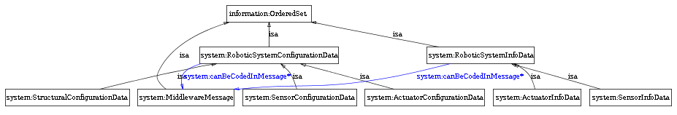
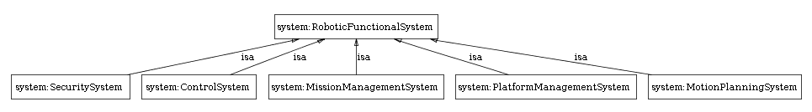
Systems
Héritage information:StructuredData
information:hasFunction exactly 0 information:Function
information:hasSet exactly 1 information:Set
information:canBeSavedin information:ComputerFile
Disjoints
Disjoints
system:protectsSystem
system:controlsSystem
mission:manageMission
kernel:aggregates only
(mission:PlanningSystem and mission:ExecutiveSystem)
Disjoints
Notes:
Règles de la réunion
- les personnes ne parlent qu'après les présentations et sur question
- il y a toujours tour de table dans ce cas

Slide 20



Validation
Consistency check using:
  ”Pellet”
  Protégé “OWL/Run ontology tests...”
Description of scenarios associated to challenges for PROTEUS validation
  Urban: robot taxi service
    Not segregated mode
    Challenge on Pavin site in Clermont-Ferrand (France)
  Air-ground: area surveillance
    Search and track of intruders
    Challenge in Caylus (France) military camp
  Landmark search
    Problem based learning for teaching robotics
    Challenge on DGA site in Bourges (France)
Notes:
Règles de la réunion
- les personnes ne parlent qu'après les présentations et sur question
- il y a toujours tour de table dans ce cas

Slide 21
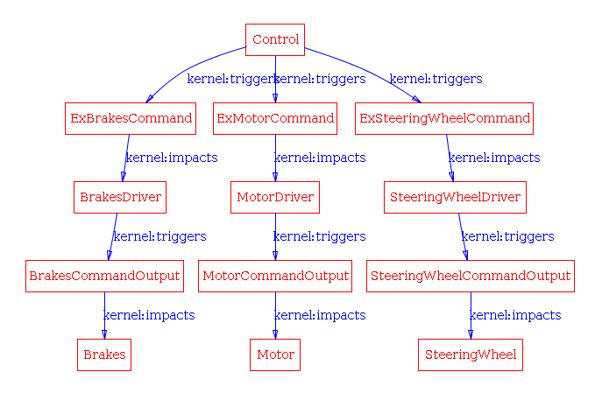
Validation – Urban scenario
system:ControlSystem and kernel:Software
system:SoftwareToSoftwareInteraction
system:MotorizationDriver
system:CommandOutput
system:MotorizationHardware
Notes:
Règles de la réunion
- les personnes ne parlent qu'après les présentations et sur question
- il y a toujours tour de table dans ce cas

Slide 22
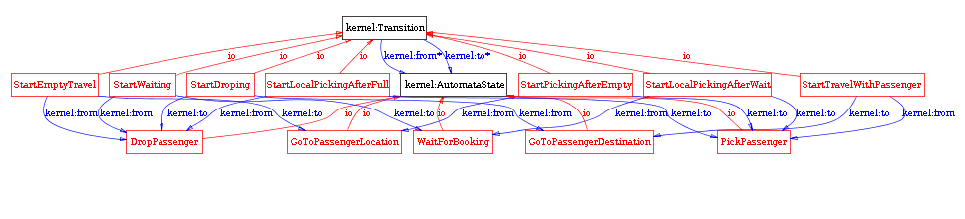
Validation – Urban scenario
Description of mission evolution by a mission:MissionStateMachine
The mission management system kernel:hasEvolutionModel this state machine
mission:MissionStateMachine kernel:isDefinedBy :
Notes:
Règles de la réunion
- les personnes ne parlent qu'après les présentations et sur question
- il y a toujours tour de table dans ce cas

Slide 23
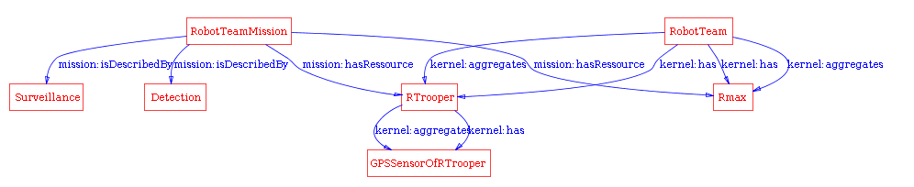
Validation – Air-ground scenario
mission:Mission
kernel:CompositeSystem
and robot:UGV
kernel:CompositeSystem
mission:Task
kernel:CompositeSystem
and robot:UAV
system:LocalizationSensorHardware
Notes:
Règles de la réunion
- les personnes ne parlent qu'après les présentations et sur question
- il y a toujours tour de table dans ce cas

Slide 24
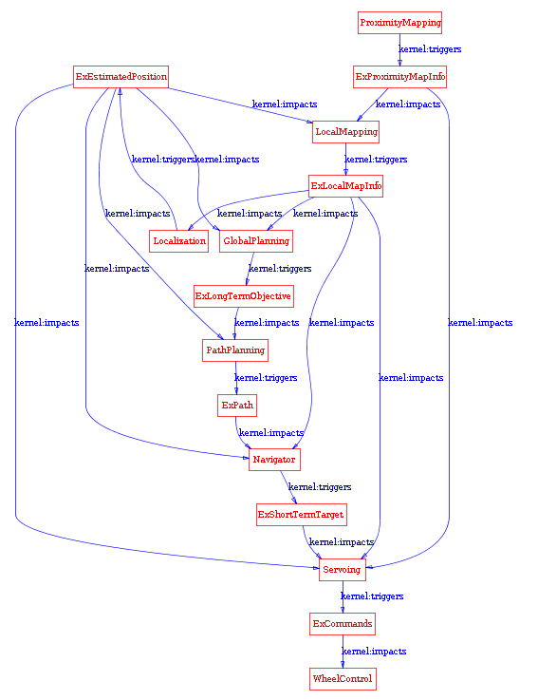
Validation – Landmark search scenario
Software Architecture
Ex... : system:SoftwareToSoftwareInteraction
system:SecuritySystem and kernel:Software
system:MissionManagementSystem
and kernel:Software
system:MotionPlanningSystem
and kernel:Software
system:PlatformManagementSystem
and kernel:Software
system:ControlSystem and kernel:Software
system:Closed-Loop_ControlSystem and kernel:Software
Notes:
Règles de la réunion
- les personnes ne parlent qu'après les présentations et sur question
- il y a toujours tour de table dans ce cas

Slide 25

Conclusion
The ontology includes :
  364 classes
  185 properties
  31 data types
Nothing actually new, but common frame:
  Able to describe some scenarios
  Sharable by robotic community
  Able to ground a Domain Specific Language (DSL) for robotics
    Automatic simulation assembly
    Robotic middleware projection
    G. Lortal, S. Dhouib and S. Gérard (2011) Integrating Ontological Domain Knowlege into a Robotic DSL, Models in Software Engineering, Lecture Notes in Computer Science, Volume 6627, 401-414
Endless work because of expected feedback from:
  Language developers
  Challenge providers and challengers
Notes:
Règles de la réunion
- les personnes ne parlent qu'après les présentations et sur question
- il y a toujours tour de table dans ce cas

